Slide 1

Võ Lâm Truyền Kì
SEMINAR
Lập trình hướng đối tượng

Slide 2
Tên môn học:
Tên Bài Học
Thông tin Nhóm
START !!!

Slide 3




Tên môn học:
Tên Bài Học
Thông tin Nhóm 14
Thành Viên
Hồ Thanh Lộc
22520787
Thành Viên
Lê Ngọc Duy Linh
22520762
Thành Viên
Nguyễn Thiên Phú
22521103
START !!!

Slide 4






Thành Viên 1
Hồ Thanh Lộc
22520787
Tên Bài Học
Tên môn học:
Bài Toán
Võ Lâm Truyền Kì
Phân tích
Sơ đồ phân lớp
Chạy thử
Giải quyết yêu cầu
Ý Tưởng
START !!!
Thành Viên 1
Hồ Thanh Lộc
22520787
Thành Viên 1
Hồ Thanh Lộc
22520787

Slide 5
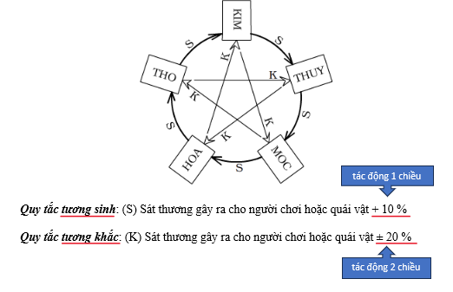
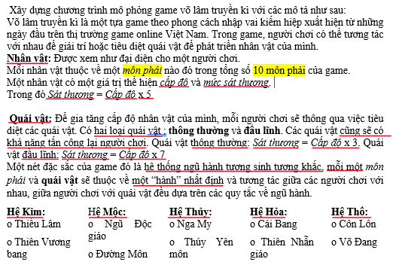
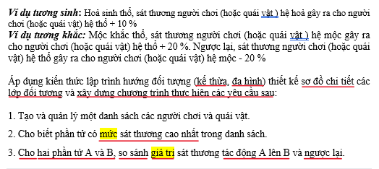

Quái Vật
Sơ đồ phân lớp
Nhân Vật
Quái Vật
Phân Tích
Chạy thử
START !!!
Ý Tưởng
Giải quyết yêu cầu

Slide 6


















Sơ đồ phân lớp
Sơ đồ phân lớp
Hệ Kim
Nhân Vật
Phân Tích
Thiếu Lâm
Thiên Vương
Nhân Vật
Quái Vật
Hệ Thổ
Thông Thường
Hệ Mộc
Côn Lôn
Võ Đang
Ngũ Độc Giáo
Đường Môn
ATK = level x 3
ATK = Level x 7
Đầu Lĩnh
Chạy thử
Chạy thử
Hệ Thủy
Nga My
Thúy Yên Môn
Hệ Hoả
Cái Bang
Thiên Nhẫn Giáo
START !!!
START !!!
Ý Tưởng
Ý Tưởng
Giải quyết yêu cầu
Giải quyết yêu cầu

Slide 7









Sơ đồ phân lớp
Nhân Vật
Hệ Kim
Thiếu Lâm
Thiên Vương
Hệ Thổ
Hệ Mộc
Côn Lôn
Võ Đang
Ngũ Độc Giáo
Đường Môn
Chạy thử
Hệ Hoả
Hệ Thủy
Cái Bang
Thiên Nhẫn Giáo
Level
ATK
Nga My
Thúy Yên Môn
Sát thương = cấp độ X 5
START !!!
Ý Tưởng
Giải quyết yêu cầu

Slide 8













Phân tích
Hệ Kim
Thiếu Lâm
Thiên Vương
Sơ đồ phân lớp
Hệ Thống Ngũ Hành
Kim sinh thủy, sát thương người chơi (hoặc quái vật ) hệ kim gây ra cho người chơi (hoặc quái vật) hệ thủy + 10 %
Hệ Thổ
Hệ Mộc
Côn Lôn
Võ Đang
Mộc khắc thổ, sát thương người chơi (hoặc quái vật ) hệ mộc gây ra cho người chơi (hoặc quái vật) hệ thổ + 20 %.
Ngược lại thổ - 20% sát thương
Ngũ Độc Giáo
Đường Môn
Chạy thử
Hệ Thủy
START !!!
Hệ Hoả
Nga My
Thúy Yên Môn
Ý Tưởng
Cái Bang
Thiên Nhẫn Giáo
Giải quyết yêu cầu

Slide 9














Player
+Nhap()
+atk()
Sơ đồ phân lớp
của
Ý tưởng
của
Phương pháp lập trình
Lập trình hướng đối tượng, sử dụng kế thừa và đa hình để tạo ra cấu trúc lớp đối tượng, và một số kiến thức liên quan khác.
Character
+ name: string
+ level: int
+*mp: Element
Public
+ ATK()
+ nhap()
+ SatThuong()
+gethe()-> lấy hệ
Chạy thử
Xây dựng các đối tượng
- Xây dựng lớp trừu tượng “Element” đại diện cho các thuộc tính của nguyên tố.
Xây dựng lớp cơ sở “character” dẫn xuất đến các lớp con “player” và “monster”.
Monster
Boss
START !!!
Ý Tưởng
+Nhap()
+atk()
+Nhap()
+atk()
Giải quyết yêu cầu

Slide 10










Player
+Nhap()
+atk()
Sơ đồ phân lớp
Ý tưởng
Giải quyết yêu cầu 1
Để tạo và quản lý một danh sách, ta sử dụng các cấu trúc dữ liệu như mảng, danh sách liên kết hoặc vector
Character
+ name: string
+ level: int
+*mp: Element
Public
Thêm, xóa
Chạy thử
+ ATK()
+ nhap()
+ SatThuong()
+gethe()-> lấy hệ
Tạo lớp danh sách để quản lý người chơi và quái vật với các phương thức thêm, xóa, sắp xếp, tìm phần tử có mức sát thương cao nhất và so sánh sát thương giữa hai phần tử đó.
Sắp xếp
Tìm Max ATK
So sánh ATK
Monster
Boss
START !!!
Ý Tưởng
+Nhap()
+atk()
+Nhap()
+atk()
Giải quyết yêu cầu

Slide 11







Player
+Nhap()
+atk()
Sơ đồ phân lớp
Ý tưởng
Tìm Max ATK
Giải quyết yêu cầu 2
Character
Duyệt qua danh sách các đối tượng và tìm phần tử đầu tiên làm sát thương cao nhất.
So sánh mức sát thương của các phần tử tiếp theo với giá trị mức sát thương hiện tại
Nếu mức sát của phần tử đang xét lớn hơn giá trị mức sát thương cao nhất, ta tiến hành thay đổi giá trị mức sát tại đó.
Tiếp tục duyệt qua danh sách và lặp lại bước 2, 3 cho đến khi duyệt hết phần tử trong danh sách
Trả về phần tử có mức sát thương cao nhất.
+ name: string
+ level: int
+*mp: Element
Public
Tìm phần tử có mức sát thương cao nhất trong danh sách
+ ATK()
+ nhap()
+ SatThuong()
+gethe()-> lấy hệ
Chạy thử
Thêm, xóa
Sắp xếp
So sánh ATK
Monster
Boss
START !!!
Ý Tưởng
+Nhap()
+atk()
+Nhap()
+atk()
Giải quyết yêu cầu

Slide 12



Player
+Nhap()
+atk()
Sơ đồ phân lớp
Ý tưởng
So sánh ATK
Tìm Max ATK
Giải quyết yêu cầu 3
Lấy giá trị mức sát thương của phần tử A và B.
Tính toán giá trị sát thương tương tác từ A lên B bằng cách nhân mức sát thương của A với hệ số tương ứng (10% tăng hoặc 20% giảm).
Tính toán giá trị sát thương tương tác từ B lên A bằng cách nhân mức sát thương của B với hệ số tương ứng (10% tăng hoặc 20% giảm).
So sánh giá trị sát thương tác động từ A lên B với giá trị sát thương tác động từ B lên A để xác định sự tương quan.
Character
+ name: string
+ level: int
+*mp: Element
Cho hai phần tử A và B, so sánh giá trị sát thương tác động A lên B và ngược lại.
Public
+ ATK()
+ nhap()
+ SatThuong()
+gethe()-> lấy hệ
Chạy thử
Thêm, xóa
Sắp xếp
Monster
Boss
START !!!
Ý Tưởng
+Nhap()
+atk()
+Nhap()
+atk()
Giải quyết yêu cầu

Slide 13




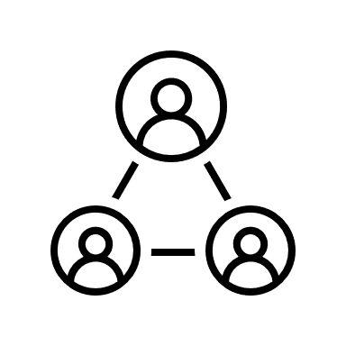






Element
+ chakra(hệ) : char
+gethe()
+attack()
Sơ đồ phân lớp
Sơ Đồ Lớp
Nguyên Tố
Element
Kim
Thủy
Public
+ he: char
Public
+ Kim()
+ attack()
+ Thuy()
+ attack()
+ he()
+ attack();
Chạy thử
Public
Thổ
Mộc
Hỏa
+ Tho()
+ attack()
+ Moc()
+ attack()
+ Hoa
+ attack()
START !!!
Ý Tưởng
Giải quyết yêu cầu

Slide 14

















Khai Báo Đối Tượng Trong C++
Element
+ chakra(hệ) : char
+gethe()
+attack()
+gethe()
+attack()
Sơ đồ phân lớp
Sơ đồ phân lớp
Sơ Đồ Lớp
Character
Player
+ name: string
+ mon: string
Character
+ Nhap()
+ Xuat()
+ atk()
+ level: int
+ mp: Element*
+ atk2:float
+ he: string
+ hp: float
+ exp: float
Chạy thử
Public
Chạy thử
+ atk()
+ Nhap()
+ Xuat()
+ SatThuong()
+ gethe() //lấy nguyên tố
Element
+ he: char
Monster
+ he()
+ attack();
+ loai: string
+ Nhap()
+ Xuat()
+ atk()
START !!!
START !!!
Ý Tưởng
Ý Tưởng
Giải quyết yêu cầu
Giải quyết yêu cầu

Slide 15
Element
+ chakra(hệ) : char
+gethe()
+attack()
Sơ đồ phân lớp
Khai Báo Đối Tượng Trong C++
Chạy thử
START !!!
Ý Tưởng
Giải quyết yêu cầu

Slide 16


Class Element
// Hệ đại diện
class Element
{
protected:
char he;
public:
Element() { he = ' '; };
~Element() {};
char He()
{
return he;
}
virtual int attack(Element* m) = 0;
};

Slide 17
Class Nguyên Tố
// Hệ Kim
class Kim :public Element
{
public:
Kim() { he = 'k'; }
int attack(Element* m)
{
if (m->He() == 't')
return 10;
if (m->He() == 'm')
return 20;
if (m->He() == 'h')
return -20;
return 0;
}
};
// Hệ Thủy
class Thuy :public Element
{
public:
Thuy() { he = 't'; }
~Thuy() {};
int attack(Element* m)
{
if (m->He() == 'm')
return 10;
if (m->He() == 'h')
return 20;
if (m->He() == 'o')
return -20;
return 0;
}
};

Slide 18
Class Nguyên Tố
// Hệ Mộc
class Moc :public Element
{
public:
Moc() { he = 'm'; }
~Moc() {};
int attack(Element* m)
{
if (m->He() == 'h')
return 10;
if (m->He() == 'o')
return 20;
if (m->He() == 'k')
return -20;
return 0;
}
};
// Hệ Hỏa
class Hoa :public Element
{
public:
Hoa() { he = 'h'; }
~Hoa() {};
int attack(Element* m)
{
if (m->He() == 'o')
return 10;
if (m->He() == 'k')
return 20;
if (m->He() == 't')
return -20;
return 0;
}
};

Slide 19
Class Nguyên Tố
// Hệ Thổ
class Tho :public Element
{
public:
Tho() { he = 'o'; }
~Tho() {};
int attack(Element* m)
{
if (m->He() == 'k')
return 10;
if (m->He() == 't')
return 20;
if (m->He() == 'm')
return -20;
return 0;
}
};
// Vô hệ (đặc biệt)
class VH :public Element
{
public:
VH() {};
~VH() {};
int attack(Element* m) { return 0; }
};

Slide 20
Class Character
Character::Character()
{
level = 0;
mp = new VH();
}
Character::~Character()
{
}
float Character::SatThuong(Character* p)
{
float st = atk();
return st + st * mp->attack(p->gethe()) / 100;
}
Element* Character::gethe()
{
return mp;
}
class Character
{
protected:
int level;
Element * mp;
public:
Character();
~Character();
virtual float atk()=0;
virtual void Nhap()=0;
virtual void Xuat() = 0;
float SatThuong(Character* p);
Element* gethe();
};

Slide 21
Class Player
public:
void Nhap();
Player()
{
Nhap();
atk();
}
void Xuat();
float atk()
{
hp = level * 100;
float t = (float) level;
t *= 5.0;
atk2 = t;
return t;
}
};
// Lớp Nhân vật
class Player :public Character
{
protected:
wstring name;
wstring mon;
float atk2;
wstring he;
float hp = 100.0;
float exp = 100;

Slide 22
Class Monster
// Lớp Quái vật
class Monster:public Character
{
protected:
wstring hee;
wstring loai;
int exp = 100;
float atk2;
float hp = 50;
public:
Monster();
~Monster();
void Nhap();
void Xuat();
float atk();
};

Slide 23



Class Monster
Giải Quyết Vấn Đề
// Lớp Quái vật
class Monster:public Character
{
protected:
wstring hee;
wstring loai;
int exp = 100;
float atk2;
float hp = 50;
public:
Monster();
~Monster();
void Nhap();
void Xuat();
float atk();
};

Slide 24


Class Monster
Giải Quyết Vấn Đề
void NhapDanhSachGame()
{
wcout << L"Nhập số lượng N để nhập vào danh sách: ";
wcin >> N;
for (int i = 0; i < N; i++)
{
wcout << L"-----------" << i + 1 << "-----------" << endl;
wcout << L"\t1. Người chơi:\n";
wcout << L"\t2. Quái vật\n";
int t; wcin >> t;
switch (t)
{
case 1:
arr[i] = new Player();
break;
case 2:
arr[i] = new Monster();
break;
default:
break;
}
}
}
// Lớp Quái vật
class Monster:public Character
{
protected:
wstring hee;
wstring loai;
int exp = 100;
float atk2;
float hp = 50;
public:
Monster();
~Monster();
void Nhap();
void Xuat();
float atk();
};

Slide 25

Class Monster
Giải Quyết Vấn Đề
// Lớp Quái vật
class Monster:public Character
{
protected:
wstring hee;
wstring loai;
int exp = 100;
float atk2;
float hp = 50;
public:
Monster();
~Monster();
void Nhap();
void Xuat();
float atk();
};

Slide 26

Class Monster
Giải Quyết Vấn Đề
void Max()
{
wcout << endl << L"Thành phần có mức sát thương cao nhất: \n";
float maxx = 0.0;
for (int i = 0; i < N; i++)
if(maxx< arr[i]->atk())
maxx = arr[i]->atk();
for (int i = 0; i < N; i++)
if (maxx == arr[i]->atk())
arr[i]->Xuat();
wcout << endl;
}
// Lớp Quái vật
class Monster:public Character
{
protected:
wstring hee;
wstring loai;
int exp = 100;
float atk2;
float hp = 50;
public:
Monster();
~Monster();
void Nhap();
void Xuat();
float atk();
};

Slide 27


Class Monster
Giải Quyết Vấn Đề
// Lớp Quái vật
class Monster:public Character
{
protected:
wstring hee;
wstring loai;
int exp = 100;
float atk2;
float hp = 50;
public:
Monster();
~Monster();
void Nhap();
void Xuat();
float atk();
};

Slide 28


Class Monster
Giải Quyết Vấn Đề
Tìm sát thương tác động
// Lớp Quái vật
class Monster:public Character
{
protected:
wstring hee;
wstring loai;
int exp = 100;
float atk2;
float hp = 50;
public:
Monster();
~Monster();
void Nhap();
void Xuat();
float atk();
};
float Character::SatThuong(Character* p)
{
float st = atke();
return st + st * mp->attack(p->gethe()) / 100;
}
wcout << L"Sát thương của A lên B là: "; wcout << H[0]->SatThuong(H[1]) << endl;
wcout << L"Sát thương của B lên A là: "; wcout << H[1]->SatThuong(H[0]) << endl;

Slide 29



Class Monster
Chạy Thử Chương Trình

Slide 30


